Slide 1




Toán
ÔN TẬP ĐO LƯỜNG
Tiết 1

Slide 2
KHỞI ĐỘNG

Slide 3

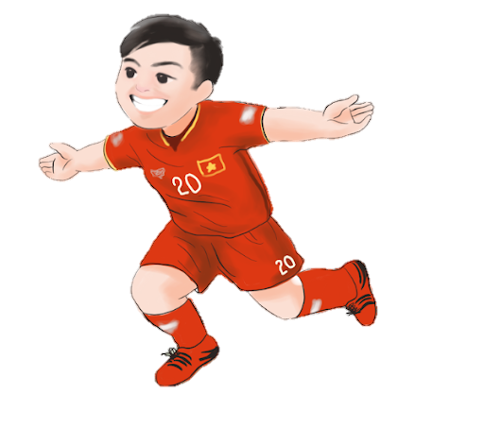
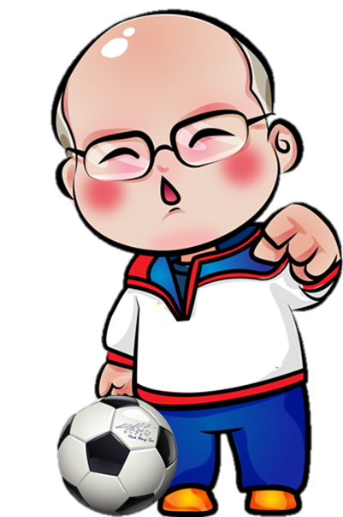
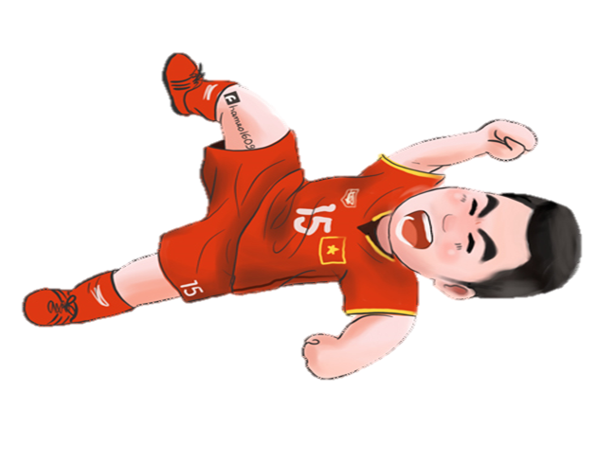
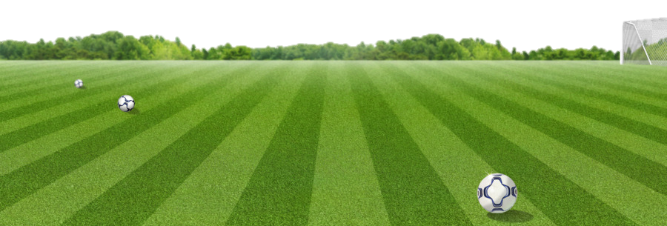


Slide 4


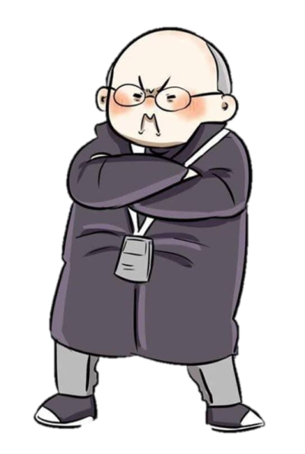
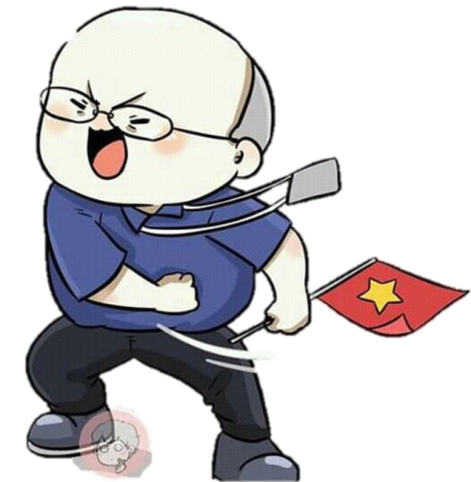
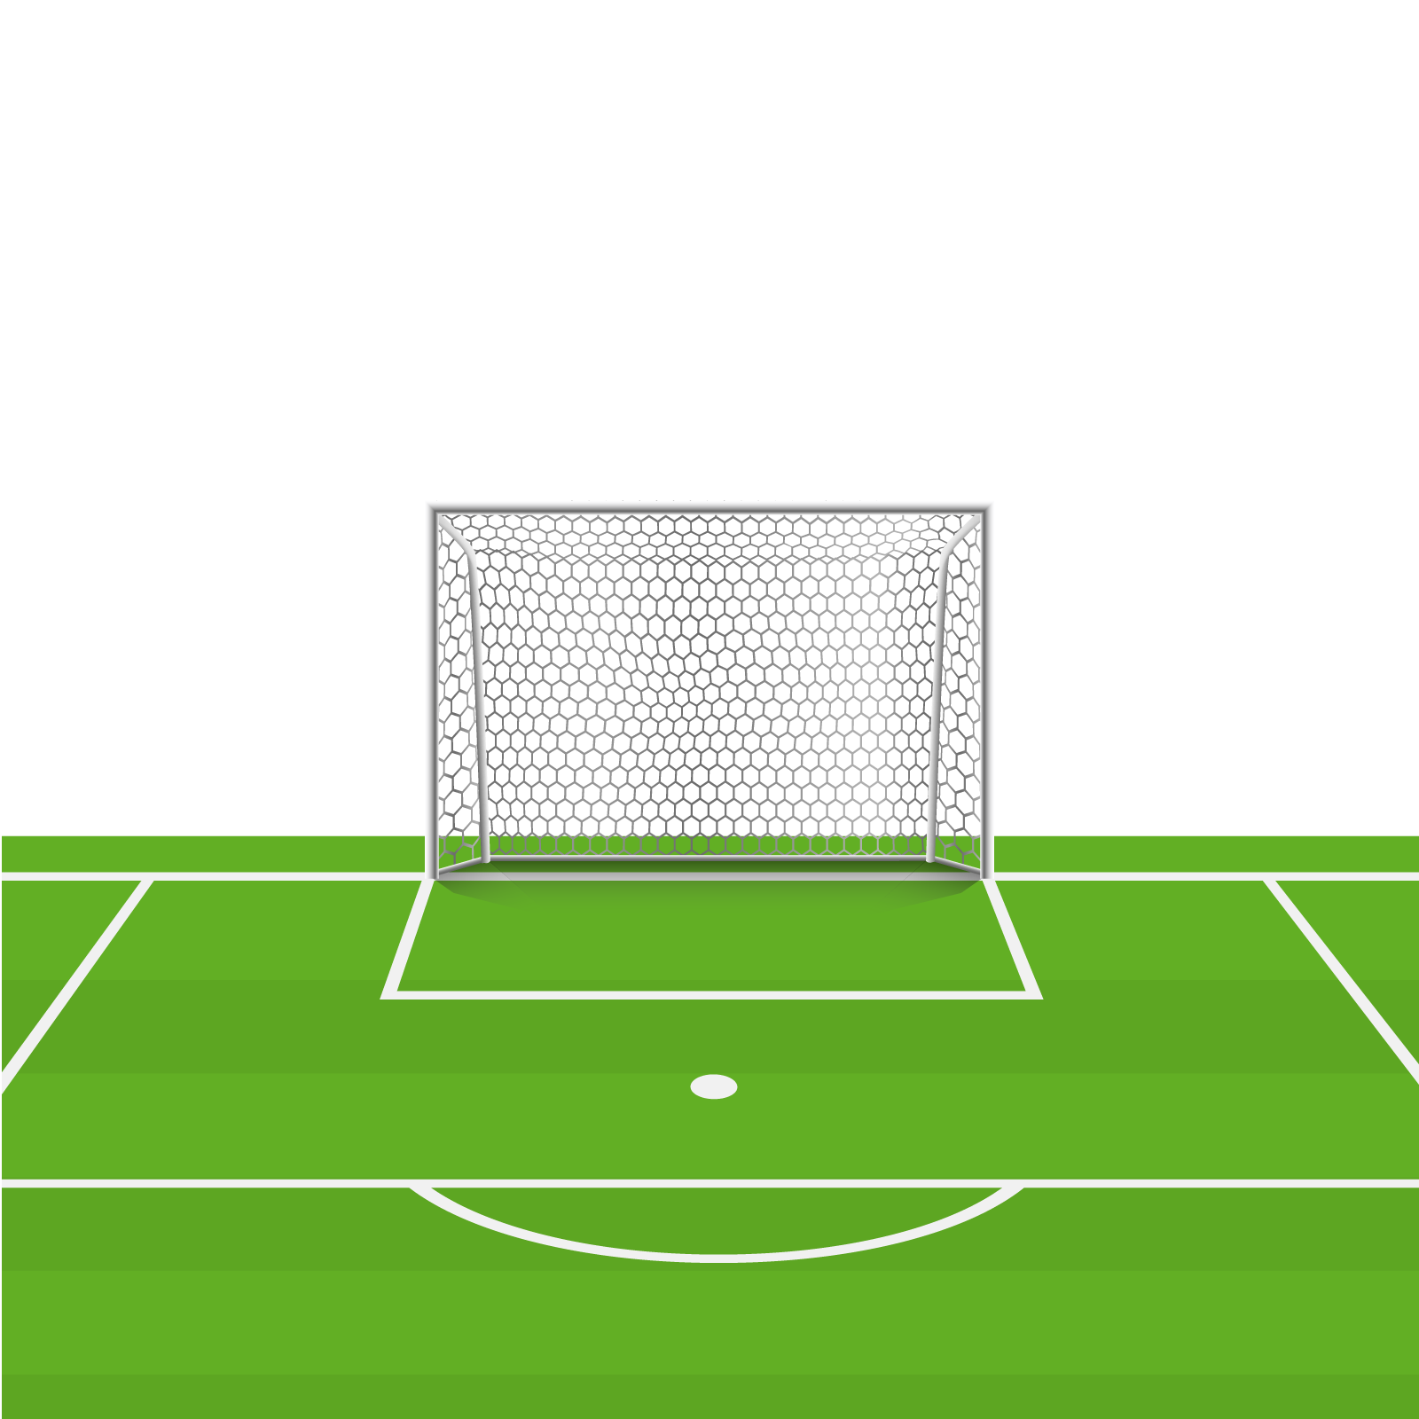
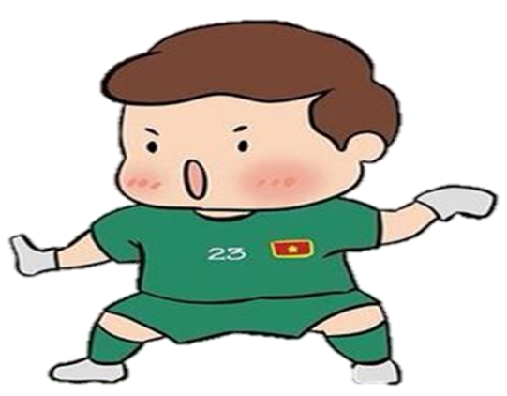



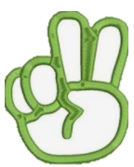
Kg đọc là?
Hi -lô-gam
Ki-lô-gan
Ki- lô- gam

Slide 5
25 + 32 = ?
57
67
47

Slide 6
Kg là đơn vị đo?
Khối lượng
Độ dài
Diện tích

Slide 7

Hình bên có bao nhiêu hình tam giác?
4
6
5

Slide 8




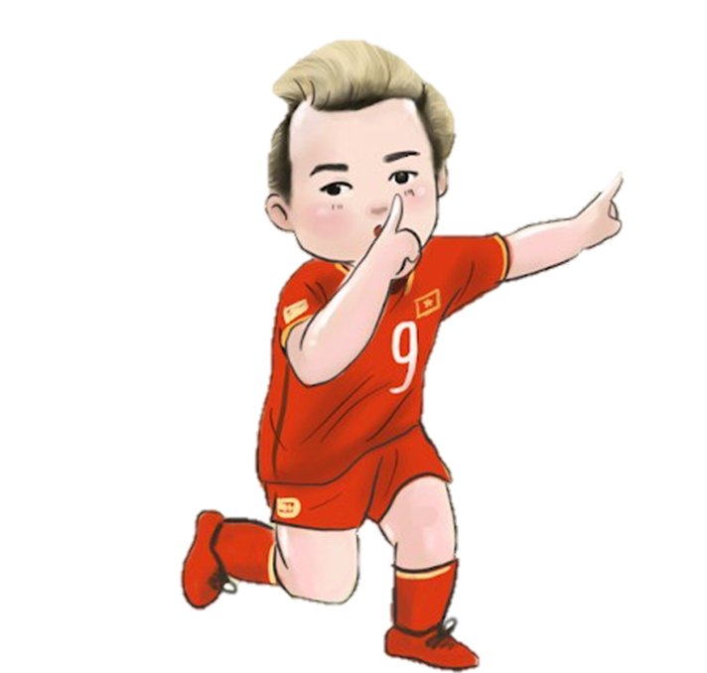


Slide 9


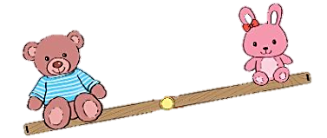
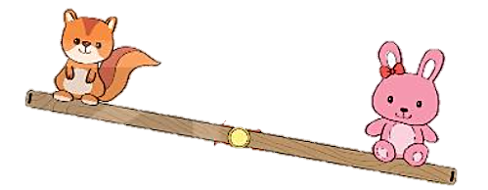
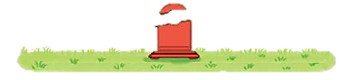
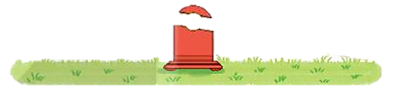

1
Đ, S ?
?
a) Gấu bông nặng hơn thỏ bông.
b) Thỏ bông nhẹ hơn sóc bông.
c) Sóc bông nhẹ hơn gấu bông.
Đ
?
S
?
Đ

Slide 10
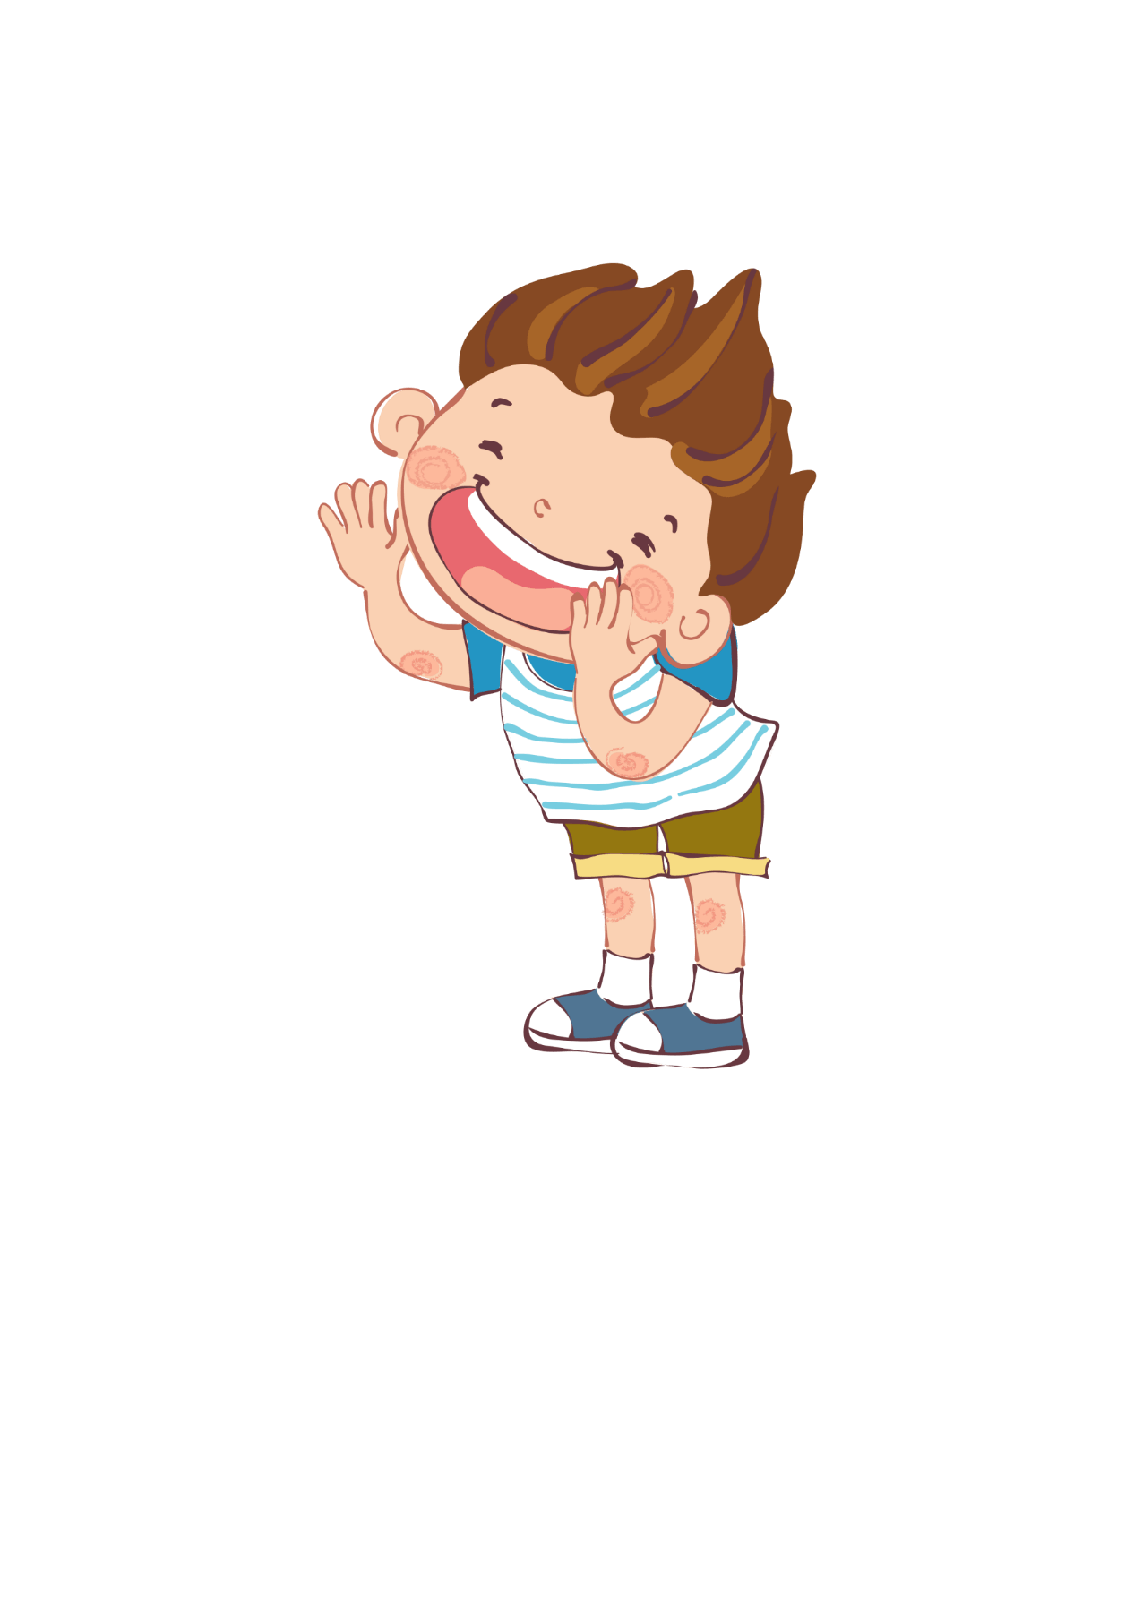

2
Tính ?
19 kg + 25 kg = 44 kg 35 kg + 28 kg = 63 kg
63 kg – 28 kg = 35 kg 44 kg – 25 kg = 19 kg
44 kg – 19 kg = 25 kg
63 kg – 35 kg = 28 kg

Slide 11
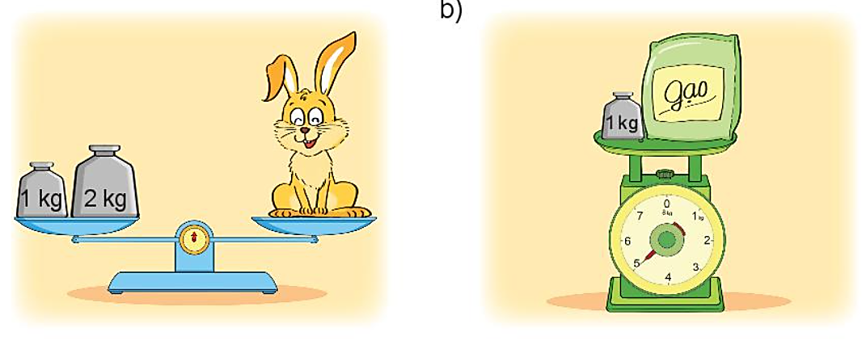
3
Số?
a) b)
kg + kg = kg
Con thỏ cân nặng kg
kg - kg = kg
Túi gạo cân nặng kg
?
?
?
?
?
?
1
2
3
5
1
4
?
?
3
4

Slide 12

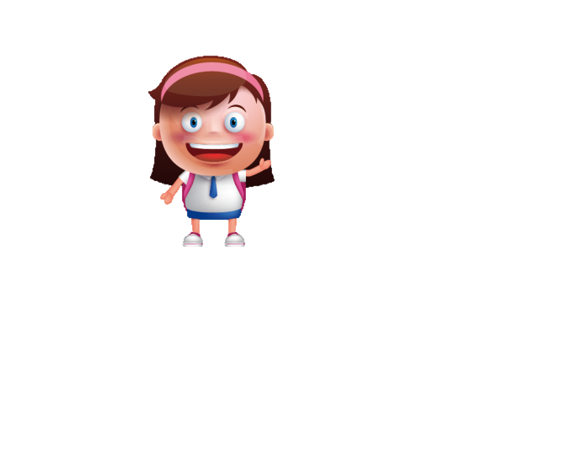

Mẹ mua con lợn cân nặng 25kg về nuôi. Sau một thời gian con lợn tăng thêm 18kg. Hỏi lúc này con lợn nặng bao nhiêu ki-lô-gam?
4
Bài giải
Lúc này, con lơn nặng số ki-lô-gam là:
25 + 18 = 43 (kg)
Đáp số: 43 kg

Slide 13
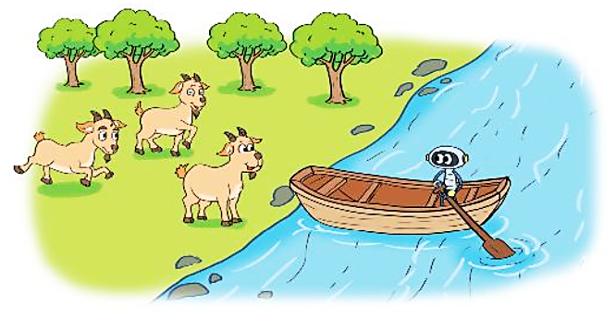
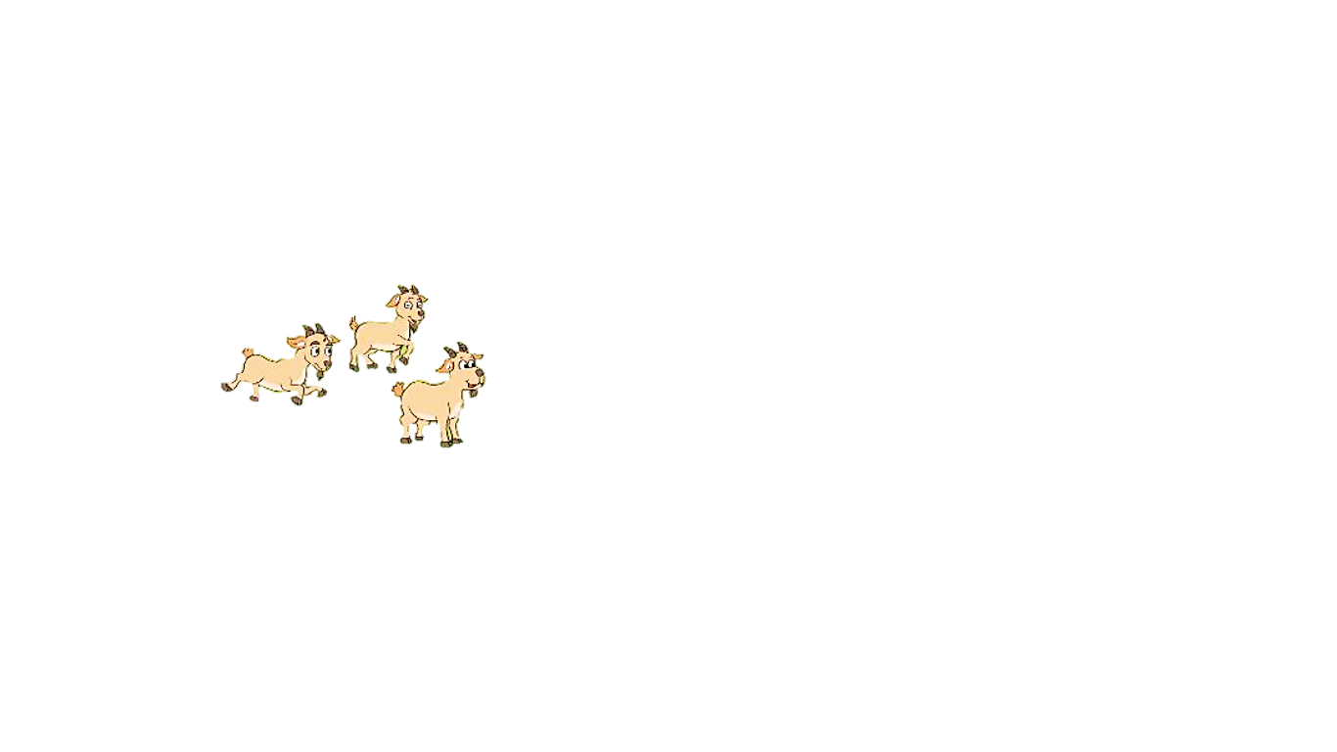
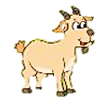


5
16kg
Thuyền chỉ chở thêm được nhiều nhất là 31 kg.
14kg
18kg
16 kg + 18 kg = 34 kg
14 kg + 18 kg = 32 kg
14 kg + 16 kg = 30 kg
Hỏi hai con dê nào có thể cùng nhau sang sông?.

Slide 14
CHÚC CÁC EM
HỌC TỐT

